Slide 1


GhostNet : More Features from Cheap Operations
收录于CVPR 2020
S320060060 刘嘉琪

Slide 2
01
Introduction
02
Approach
目录
Contents
03
Experiments
04
Conclusion

Slide 3

01
Introduction

Slide 4
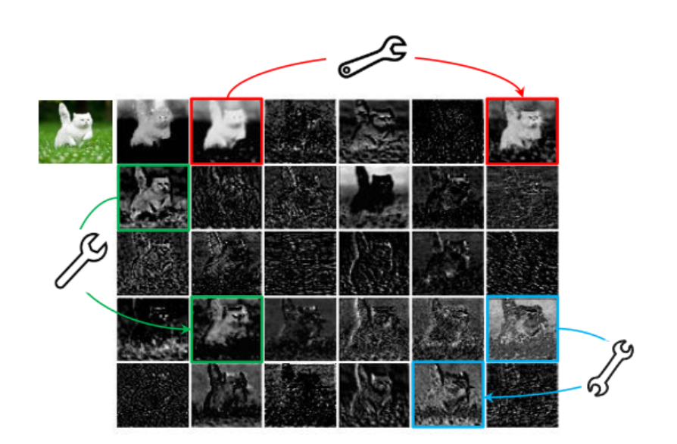
训练好的网络一般都有丰富甚至冗余的特征图信息来保证对输入的理解，如下图 ResNet-50的特征图，相似的特征图类似于对方的ghost。冗余的特征是网络的关键特性，论文认为与其避免冗余特征，不如以一种cost-efficient的方式接受，获得很不错的性能提升

Slide 5
论文主要有两个贡献：
提出能用更少参数提取更多特征的Ghost模块，首先使用输出很少的原始卷积操作(非卷积层操作)进行输出，再对输出使用一系列简单的线性操作来生成更多的特征。这样，不用改变其输出的特征图，Ghost模块的整体的参数量和计算量就得到降低
基于Ghost模块提出GhostNet，将原始的卷积层替换为Ghost模块

Slide 6
02
Approach

Slide 7
Ghost Module for More Features
一层卷积的计算量：
Y = X ∗ f + b
有上述公式得到该层的计算量通常成千上万，公式的参数量与输入和输出的特征图数息息相关，而从猫咪图可以看出中间特征图存在大量冗余，且存在相似的特征也就是本文提到的Ghost，所以完全没必要占用大量计算量来计算这些相似的特征

Slide 8

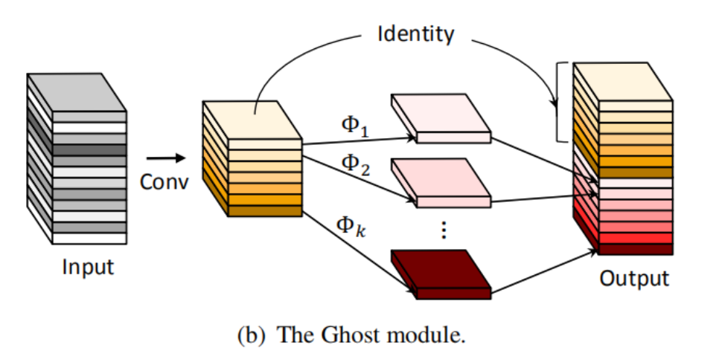
Ghost Module for More Features
Ghost Moudule则是通过卷积产生m个原始特征图，再经过下述线性操作获得n个特征图
通过identity mapping保留原始的 特征图。而原始 feature到最终特征图是通过在每一通道上线性运算得出的，比卷积运算消耗的计算资源少的多。

Slide 9
Ghost Module for More Features
Ghost Module的独特之处：
（1）使用的是常规的filter size而不是11 的pointwise conv
（2）与常规使用通道压缩获得空间激活以及空间池化获得通道激活的方式不同，本文是通过对intrinsic feature进行线性操作后得到feature maps
复杂度分析：
GhostModule与常规卷积层产生同样数目的feature map，因此Ghost Module可以很方便的嵌入已有的网络框架中用来减少计算开销。

Slide 10
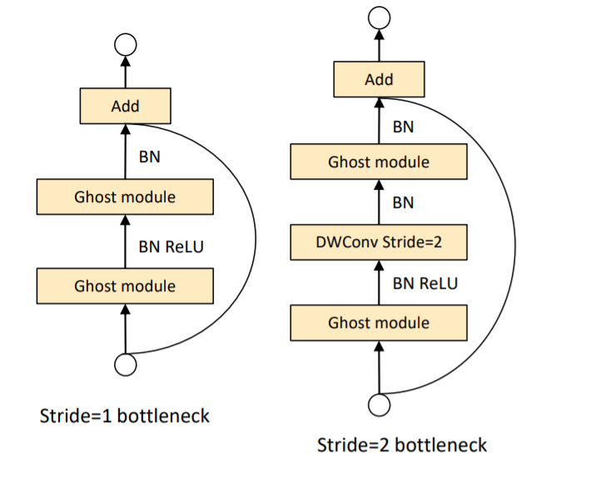
Building Efficient CNNs
Ghost Bottleneck(G-bneck)与residual block类似，主要由两个Ghost模块堆叠二次，第一个模块用于增加特征维度，增大的比例称为expansion ration，而第二个模块则用于减少特征维度，使其与shortcut一致。G-bneck包含stride=1和stride=2版本，对于stride=2，shortcut路径使用下采样层，并在Ghost模块中间插入stride=2的卷积。

Slide 11
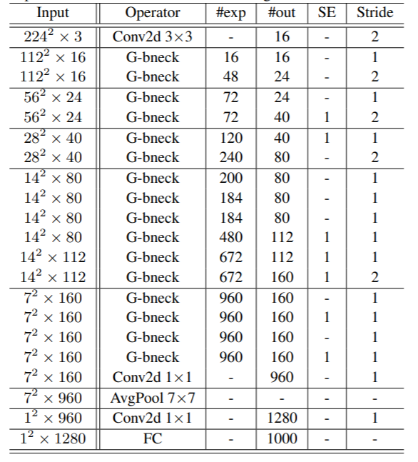
GhostNet
GhostNet采用了MobileNetV3的架构，只是将其中的bottleneck换成了堆叠的
G-bneck。最开始是16个filter的卷积层，随后堆叠的G-Bbneck的通道数逐渐增多，最终在经过全局的均值池化和一个conv层映射到1280维的向量用以最后分类。

Slide 12
03
Experiments

Slide 13
Experiments
实验分两个部分
（1）将传统的卷积层替换为GhostModule来测试其有效性；
（2）基于ghost module搭建GhostNet用于图像分类及物体检测。 分类数据集CIFAR-10,ImageNet 检测数据集MS-COCO

Slide 14
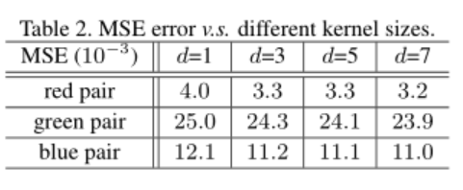
Ghost Module
本文首先进行了一个小实验来比较原图与生成的ghost feature map之间的重建误差。将每一组左侧的featuremap作为输入，对其做线性变换。实验测试了不同的卷积核对MSE的影响。MSE的结果足以说明线性变换对于损失而言不大，证明了Ghost Module的性能。

Slide 15
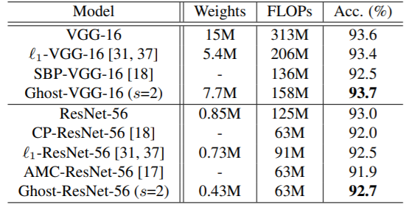
Classification on CIFAR-10
使用VGG-16和ResNet56作为基本框架，将其中所有的conv layer替换成GhostModule
涉及到的超参数主要有s（决定 feature map数目）和卷积核的大小d。
经实验发现3这个大小的的卷积核性能最佳，其中d=1无法包含空间信息，d=5或7则会导致过拟合以及增加计算开销。。固定d=3后测试了s对分类效果的影响。s越大模型枷锁和加速程度越大。当s=2时压缩后的模型分类效果甚至比原网络更佳。

Slide 16
04
Conclusion

Slide 17
Conclusion
本文提出的GhostModule主要为了降低计算开销搭建更有效的轻量级网络。Ghost Module将传统的卷积操作分为两部分，以较少的filter数目获取图像的原始特征图，随后再通过线性变换获得ghost feature map。而且Ghost Module是一种即插即用的模块，很方便的用于模型的压缩/精简。最终实验表明具有高效率和高精准度.

